Slide 1
Бюджетна система України
Дисципліна за вибором
Викладач: к.е.н., доцент
Разумова Ганна Вікторівна

Slide 2
Бюджетна система України – сукупність державного бюджету та місцевих бюджетів, побудована з урахуванням економічних відносин, державного і адміністративно-територіальних устроїв і врегульована нормами права
Бюджетний кодекс України
Метою навчальної дисципліни «Бюджетна система» є є формування системи знань та практичних навичок щодо організації та функціонування бюджетної системи, її ролі у соціально-економічному розвитку країни

Slide 3
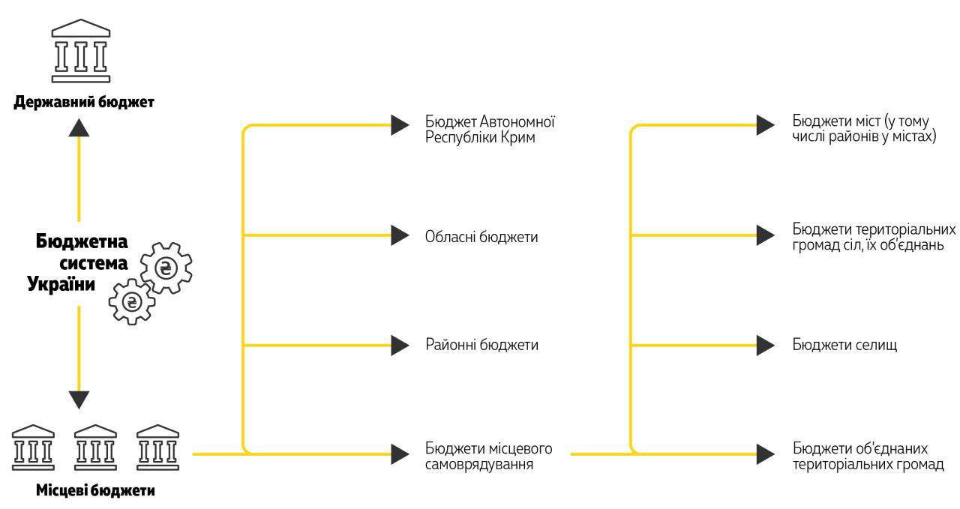
Міністерство фінансів України

Slide 4
Шевчук І.Л., Черепанова В.О., Ставерська Т.О. Бюджетна система : навчальний посібник. Харків: Видавець Іванченко І. С., 2015. 284 с.

Slide 5
Принципи бюджетної системи України
Сучасна бюджетна система: правила та процедури: Навчальний посібник / за заг. ред. В. В. Зубенка; ІБСЕД, Проект «Зміцнення місцевої фінансової ініціативи (ЗМФІ-ІІ) впровадження». Київ, 2017. 184 c.

Slide 6
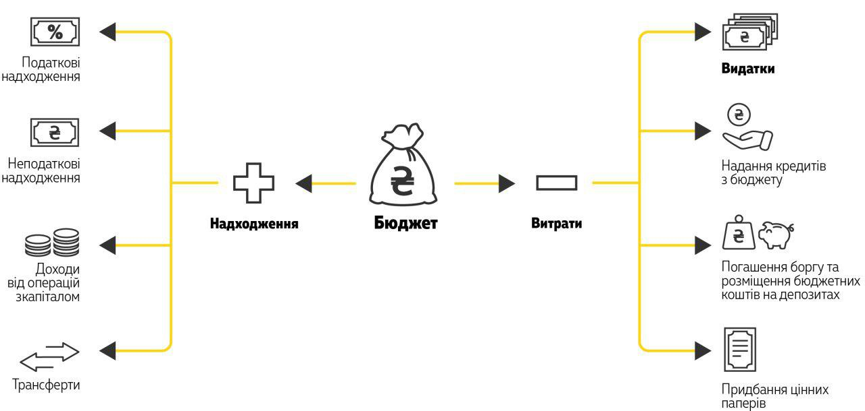
Міністерство фінансів України

Slide 7
Теми, які передбачено РПНД:
 | Назва теми (згідно з РПНД)
1 | СУТНІСТЬ, ПРИЗНАЧЕННЯ І РОЛЬ ДЕРЖАВНОГО БЮДЖЕТУ
2 | БЮДЖЕТ ЯК ОСНОВНИЙ ФІНАНСОВИЙ ПЛАН ДЕРЖАВИ
3 | БЮДЖЕТНИЙ УСТРІЙ ТА ПОБУДОВА БЮДЖЕТНОЇ СИСТЕМИ УКРАЇНИ
4 | ДОХОДИ ТА ВИДАТКИ ДЕРЖАВНОГО БЮДЖЕТУ УКРАЇНИ
5 | БЮДЖЕТНИЙ ПРОЦЕС ТА МІЖБЮДЖЕТНІ ВІДНОСИНИ
6 | СУТНІСТЬ ДЕФІЦИТУ ДЕРЖАВНОГО БЮДЖЕТУ
7 | БЮДЖЕТНЕ ПЛАНУВАННЯ ТА ПРОГНОЗУВАННЯ. ОРГАНІЗАЦІЯ ВИКОНАННЯ БЮДЖЕТУ

